Slide 1
Schuelerturnier App
Gebrauchsanleitung
Installieren der App auf dem Server
Übersichtsplan IT
Materialliste
Anleitung Schirizettel
Starten der App
Rollen

Slide 2
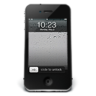

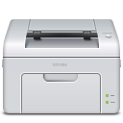








operator/operator
kontrollierer/kontrollierer
beobachter/beobachter
eintrager/eintrager
speaker/speaker

Slide 3
Materialliste
Imac - Daniel
Drucker - Daniel
  Langes USB-Kabel und Strom
  Reservepapier
2 * Stromleisten und Verlängerungskabel – Daniel
Kaffemaschine - Daniel
Reserve MacBook und Reserver Ibook – Daniel
  Inkl. Strom und
MacBook - Daniel B.
Iphone – Daniel
  Inkl Usb-Kabel
Ton Anschlusskabel
Stuhl für operator – Daniel
Imac - Daniel
Drucker - Daniel
  Langes USB-Kabel und Strom
  Reservepapier
2 * Stromleisten und Verlängerungskabel – Daniel
Kaffemaschine - Daniel
Reserve MacBook und Reserver Ibook – Daniel
  Inkl. Strom und
MacBook - Daniel B.
Iphone – Daniel
  Inkl Usb-Kabel
Ton Anschlusskabel
Stuhl für operator – Daniel

Slide 4
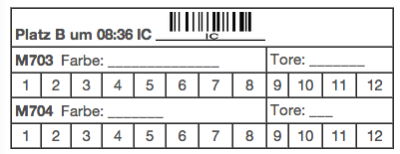
Anleitung Schirizettel
Strichcode und eindeutige Nummer des Spiels
Startzeit
Platz (A,B oder C)
Farbe der Mannschaften
Mannschaft A
Mannschaft B
Felder zum abstreichen der Tore
Tore am Schluss eintragen, diese müssen mit den abgestrichenen Toren in den Feldern übereinstimmen. ACHTUNG: Hier nicht die Punkte eintragen

